Slide 1


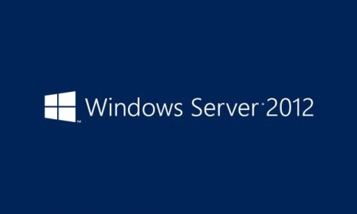
Sistemas Operativos en Red (SOR)
2- Gestión de dominios

Slide 2
02-Gestión de dominios
Servicio de directorio y dominio.
Elementos del servicio de directorio.
Funciones del dominio.
Instalación de un servicio de directorio en los distintos sistemas operativos que lo soporten.
Configuración básica.
Creación de dominios.
Objetos que administra un dominio: usuarios globales, grupos, equipos entre otros.
Creación de relaciones de confianza entre dominios.
Creación de agrupaciones de elementos: nomenclatura

Slide 3
Previo:
Instalación de dominio en windows 2008.
Sobre virtual box local, seguimos los pasos de instalación sencillos (sin preconfiguración): DCPROMO
Añadimos como cliente un Windows 10 preview

Slide 4
1.- Servicio de directorio y dominio
Un servicio de directorio es un servicio de red donde se almacena la información de los recursos de la red para hacer más fácil la accesibilidad a las aplicaciones y a los usuarios.
El servicio de directorio proporciona una manera consistente de nombrar, describir, localizar, acceder, administrar y asegurar la información los recursos. (Almacenamiento jerarquizado).

Slide 5
1.- Servicio de directorio y dominio
Los servicios de directorio utilizan repositorios (bases de datos) para almacenar la información.
La mayor parte de las implementaciones se basan en el modelo distribuido LDAP (basado en X.500).
Ejemplos de servicios de directorio:
eDirectory – Novell
Active Directory (Directorio Activo) – Microsoft
OpenLDAP - Linux
Open Directory – Apple.
(…)

Slide 6
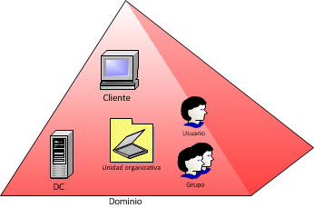
1.- Servicio de directorio y dominio.
Dominio:
Conjunto de ordenadores conectados en una red que confían a uno de los equipos de dicha red la administración de los usuarios y los privilegios que cada uno de los usuarios tiene en dicha red.
Active Directory es el rol de Windows Server que permite montar un dominio en un entorno windows (rol de servicio de directorio).

Slide 7
2.- Elementos del Servicio de directorio
Base de datos del directorio
Controladores de Dominio (DC)
Espacio de nombres
Nivel funcional
Agrupaciones de dominios: arbol, bosque
LDAP
Elementos específicos de Active Directory

Slide 8
2.-Elementos del Servicio de directorio
Base de datos del directorio:
Repositorio que almacena toda la información de los objetos del directorio (usuarios, grupos, equipos, permisos…). (Base de datos NO RELACIONAL)
Controladores de Dominio (DC):
Servidor que mantiene la base de datos del directorio. Incluye herramientas de administración para gestionar los objetos.
El controlador de dominio suele, y debe, no ser único. Varios controladores de dominio, convenientemente sincronizados garantizarán la disponibilidad del dominio.

Slide 9
2.-Elementos del Servicio de directorio
Espacio de nombres: Conjunto de nombres en el cual todos los nombres son únicos.
Todos los objetos de un dominio pertenecen al mismo espacio de nombres.
El Directorio Activo (Microsoft) recurre al servicio DNS para definir su espacio de nombres (entre otras cosas).
Nivel Funcional: El nivel funcional de un dominio (o bosque), viene dado por el menor de los niveles funcionales de los controladores de dominio presentes.
(Windows 2003, Windows 2008 (R2), Windows 2012 (R2) )

Slide 10
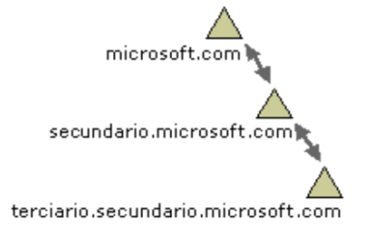
2.- Elementos del Servicio de directorio
Agrupaciones de dominios: Arbol , Bosque
Árbol:
Un árbol es un conjunto de uno ó más dominios que comparten un espacio de nombres contiguo.
Los distintos dominios de un mismo árbol deben estar dispuestos jerárquicamente.
El primer dominio creado es el dominio raíz del árbol.

Slide 11
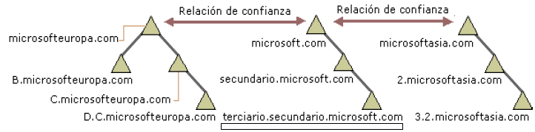
2.- Elementos del Servicio de directorio
Agrupaciones de dominios: Arbol , Bosque
Bosque:
Colección de árboles que no comparten espacio de nombres.
Se conectan mediante relaciones de confianza bidireccionales y transitivas.
Un dominio único constituye el árbol único de un bosque.
Todo bosque tiene un único dominio raiz.

Slide 12
2.- Elementos del Servicio de directorio
LDAP (Lightweight Directory Access Protocol):
Protocolo de aplicación que permite el acceso a un servicio de directorio (dominio).
Los servidores LDAP utilizan sistemas de bases de datos para almacenar y gestionar las entradas al directorio.

Slide 13
2.- Elementos del Servicio de directorio
Elementos Específicos de Active Directory
El funcionamiento del directorio activo está basado en la existencia de dos estructuras independientes que se dan soporte mutuamente:
ESTRUCTURA LÓGICA
ESTRUCTURA FÍSICA

Slide 14
2.- Elementos del Servicio de directorio
Elementos Específicos de Active Directory
ESTRUCTURA LÓGICA
Objetos
=>Usuarios, Recursos, Servicios
Objetos Contenedores
=>Dominios, Árboles, Bosques
=>Unidades Organizativas
=>Grupos
ESTRUCTURA FÍSICA
Sitios
Controladores de Dominio
Catálogo Global
Maestro de operaciones

Slide 15
2.- Elementos del Servicio de directorio: específicos de Active Directory
Estructura Lógica
Objetos:
Cualquier elemento del sistema. Se distinguen tres tipos: usuario, recurso y servicio.
Objetos contenedores:
Objetos especiales que pueden contener otros objetos y que permiten organizar el Directorio Activo.
Son: Dominios, Árboles, Bosques,
Unidades organizativas
Grupos

Slide 16
2.- Elementos del Servicio de directorio: específicos de Active Directory
Estructura Lógica
=> Unidades organizativas:
Contenedores del Directorio Activo en los que puede colocar usuarios, grupos, equipos y otras unidades organizativas.
No pueden contener objetos de otros dominios.
Facilitan la delegación de funciones en la administración de organizaciones. Evita así la creación de subdominios para la delegación de funciones.

Slide 17
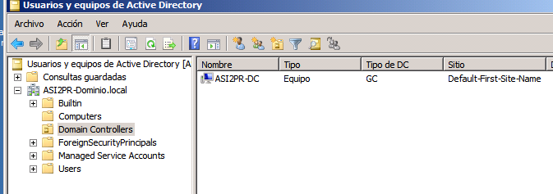
2.- Elementos del Servicio de directorio: específicos de Active Directory
Estructura Lógica
La herramienta “Usuarios y Equipos de Active Directory” permite gestionar la estructura lógica del directorio:
Ejercicio: Crear una unidad organizativa “Aula Virtual” y añadirla el equipo cliente perteneciente al dominio.

Slide 18
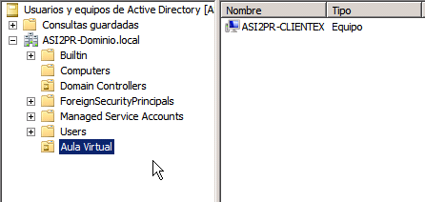
2.- Elementos del Servicio de directorio: específicos de Active Directory
Estructura Lógica

Slide 19
2.- Elementos del Servicio de directorio: específicos de Active Directory
ESTRUCTURA FÍSICA: Define como configurar y administrar el tráfico de red que soporta la estructura lógica del directorio.
Consta de:
Sitios
Controladores de Dominio
Catálogo Global
Maestro de operaciones

Slide 20
2.- Elementos del Servicio de directorio: específicos de Active Directory
Estructura Física
- Sitio
Es la combinación de una o más subredes conectadas en enlaces de alta velocidad.
Permiten optimizar el tráfico de red para la replicación del directorio por toda la red.
El Directorio Activo permite múltiples dominios en un solo sitio al igual que múltiples Sitios en un solo dominio.

Slide 21
2.- Elementos del Servicio de directorio: específicos de Active Directory
Estructura Física
- Sitio (y 2)
Asociados a los Sitios, se pueden crear subredes. (Subnets).
El subnetting asociado a sitios, nos permite optimizar la búsqueda de controladores de dominio en infraestructuras de múltiples dominios en un bosque.

Slide 22
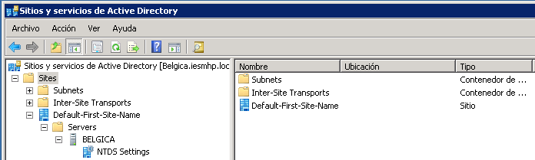
2.- Elementos del Servicio de directorio: específicos de Active Directory
Estructura Física
- Sitio
Para gestionar los sitios se recurre a la herramienta “Sitios y Servicios de Active Director”

Slide 23
Esquema del servicio de directorio (Active Directory)
Estructura Física
- Ejercicio
Cambiar el nombre por defecto del sitio a “SitioSMR2xx”

Slide 24
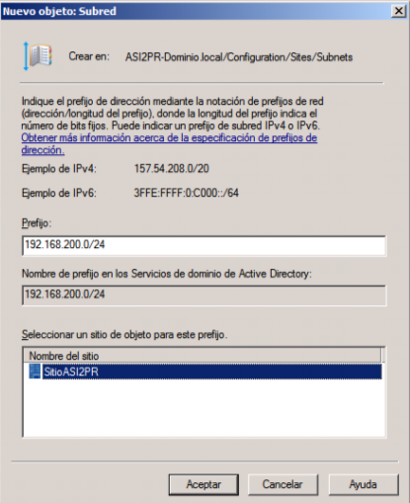
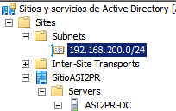
2.- Elementos del Servicio de directorio: específicos de Active Directory
Estructura Física
- Ejercicio
Crear una subred y asociarla al sitio principal.

Slide 25
2.- Elementos del Servicio de directorio: específicos de Active Directory
Estructura Física
- Controladores de Dominio (DC)
Servidores Windows que almacenan una copia del directorio activo.
- Administran los cambios en el directorio.
- Gestionan el proceso de logon y búsquedas
- Cada Dominio puede tener 1 o más DC

Slide 26
2.- Elementos del Servicio de directorio: específicos de Active Directory
Estructura Física
- Controladores de Dominio (DC) (2)
- Utilizan replicación multi-master: todos los DC del dominio tienen la misma información.
- Al iniciar sesión un equipo:
- envía una consulta de nombre DNS
- la respuesta contiene las Ips de todos los DCs
- el cliente se conecta a la primera Ip que responda

Slide 27
2.- Elementos del Servicio de directorio: específicos de Active Directory
Estructura Física
- Catalogo Global (GC)
- Controlador de dominio que almacena una copia de todos los objetos del Directorio Activo de un bosque.
- Almacena una copia completa de todos los objetos del directorio para su dominio host y una copia parcial de todos los objetos de los demás dominios del bosque.

Slide 28
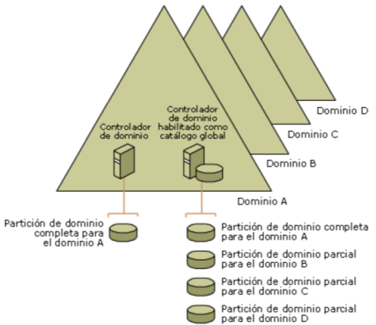
2.- Elementos del Servicio de directorio: específicos de Active Directory
Estructura Física
- Catalogo Global (GC)
Las particiones parciales almacenadas en el catálogo contienen los elementos que más habitualmente son buscados.
De ésta forma se optimiza el tráfico de red.

Slide 29
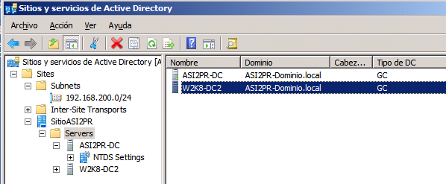
2.- Elementos del Servicio de directorio: específicos de Active Directory
Estructura Física
- Catalogo Global (GC)
En “Sitios y servicios de Active Directory” podemos ver que servidores actúan como Catálogos Globales:

Slide 30
2.- Elementos del Servicio de directorio: específicos de Active Directory
Estructura Física
Maestro de operaciones
En una infraestructura de multiples dominios en un bosque, el maestro de operaciones realiza las funciones de:
- Maestro de esquema: controla cualquier cambio en el esquema de directorio del bosque.
- Maestro de nombres del dominio: controla la adición o eliminación de dominios dentro del bosque.

Slide 31
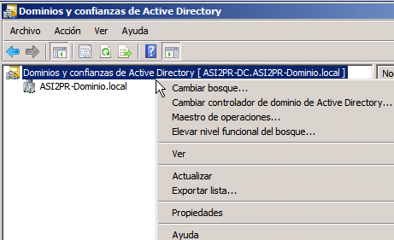
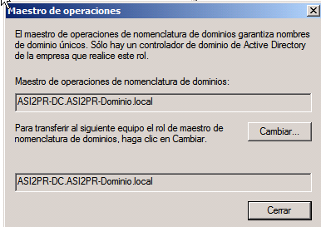
2.- Elementos del Servicio de directorio: específicos de Active Directory
Estructura Física
Maestro de operaciones
Desde “Dominios y confianzas de AD” podemos ver y modificar el Maestro de Operaciones .

Slide 32
3.- Funciones del Dominio.
Los dominios proporcionan mecanismos para:
Almacenar información acerca de usuarios, equipos y otros dispositivos y servicios de red de forma centralizada.
Autenticar usuarios y equipos
Permitir o denegar el acceso de los usuarios a servicios y recursos.
Facilitar la búsqueda de recursos en la red.

Slide 33
5.- Configuración básica (dominio).
Tareas previas:
Decidir el nombre de dominio y nombre dns (MiDominio.priv).
Para ser compatible con NetBios no usar más de 15 caracteres.
Fijar nivel funcional del dominio (2003/2008/2012)
Fijar direcciones IP de los controladores de dominio (DC).
Fijar si el servicio DNS lo realizaran el DC o no. (SI)
Tener al menos una partición NTFS en el controlador de dominio
Tener actualizado el servidor
Post-Instalación: Clientes
Configurar la dns del cliente para que resuelva el nombre del dominio (MiDominio.priv)
Es necesario incluir la DNS del DC (o DNS del dominio) como primera DNS del equipo cliente.

Slide 34
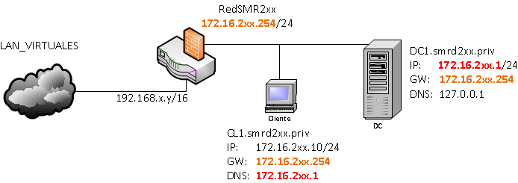
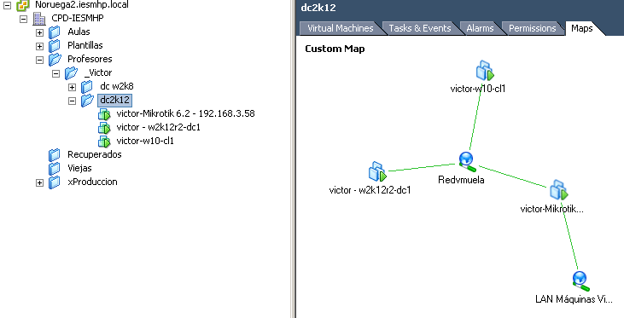

Slide 35
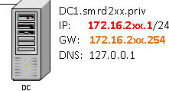
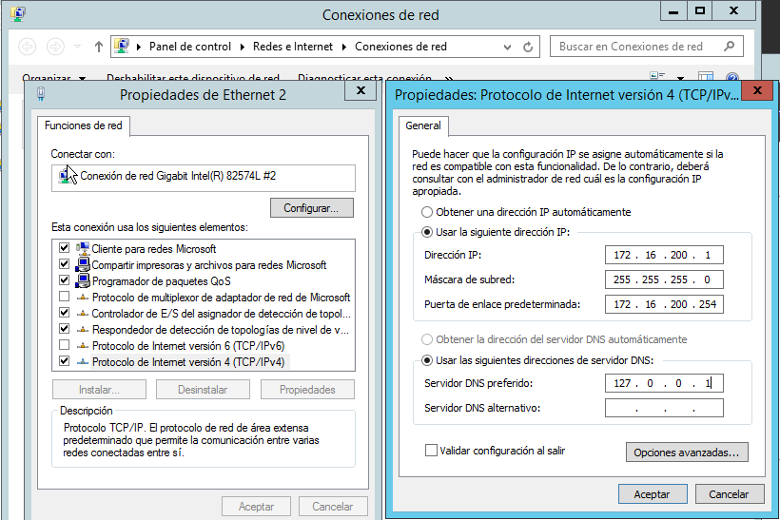

Slide 36
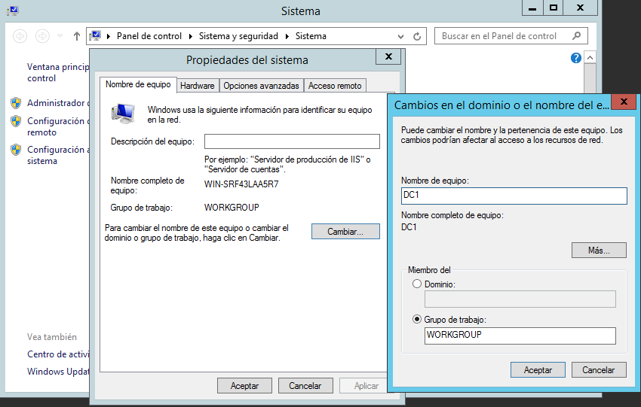

Slide 37
4.- Instalación de un servicio de directorio en los distintos sistemas operativos que lo soporten.
Sistemas operativos Windows
4a ) Windows 2008
4b ) Windows 2012
Sistemas Linux
4c ) Ubuntu Server 14.04

Slide 38
4.- Instalación de un servicio de directorio en los distintos S.O. que lo soportan.
WINDOWS 2008
Hecho en clase (17/10) y repasado durante la huelga (21/10)
Tarea 3 – Powerpoint con todos los pasos de instalación del dominio domSMR2xx.tarea (Virtual Box o Citrix), e incorporación de otro windows server 2008 como cliente.
Tope entrega 28 octubre 2014

Slide 39
4.- Instalación de un servicio de directorio en los distintos S.O. que lo soportan.
WINDOWS 2012
Tarea 4 – Powerpoint con todos los pasos de instalación del dominio SMR2xxDom.tarea (CPD), e incorporación de equipo cliente windows (no server). Las máquinas tienen que estar detrás de un router mikrotik.
(Hecho en clase 22/10/2014 )
Tope entrega 28 octubre 2014

Slide 40
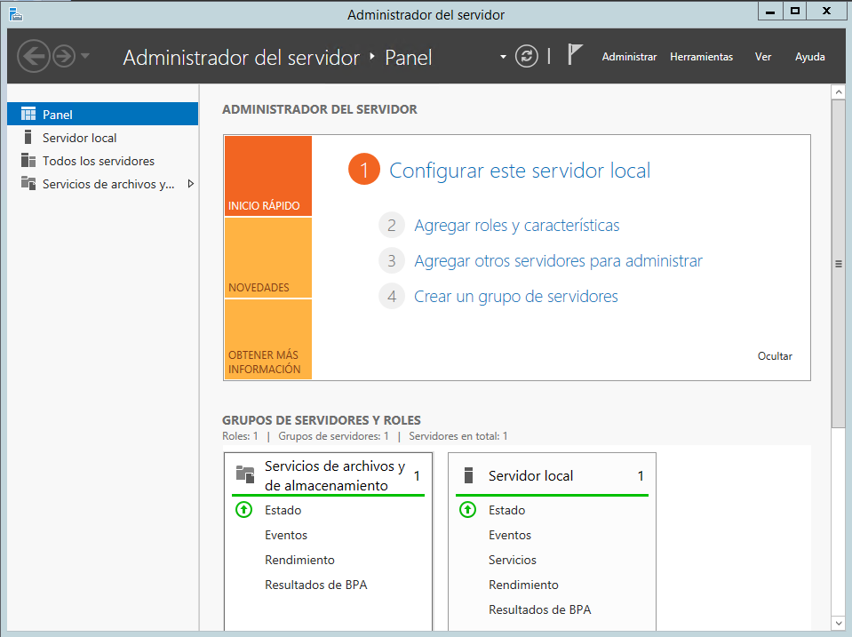
4.- Instalación de un servicio de directorio en los distintos S.O. que lo soportan.
WINDOWS 2012

Slide 41
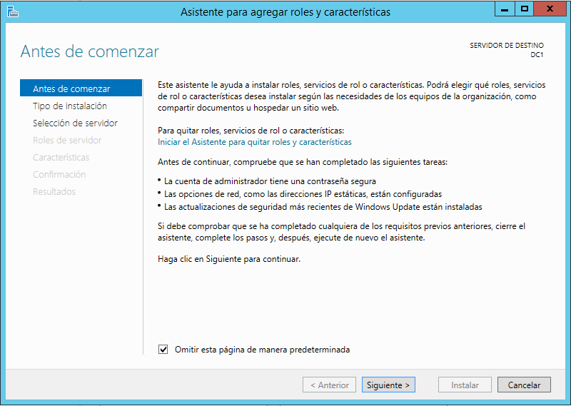
4.- Instalación de un servicio de directorio en los distintos S.O. que lo soportan.
WINDOWS 2012

Slide 42
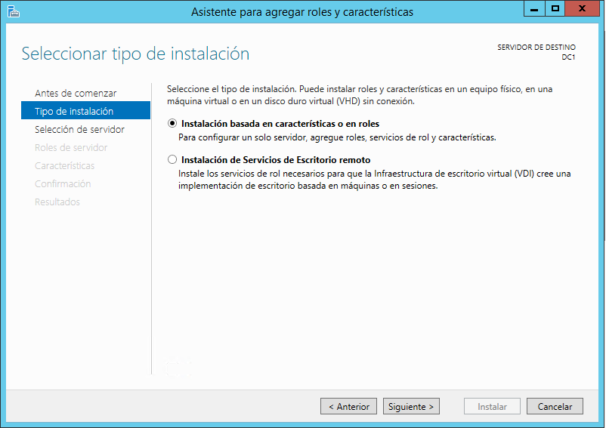
4.- Instalación de un servicio de directorio en los distintos S.O. que lo soportan.
WINDOWS 2012

Slide 43
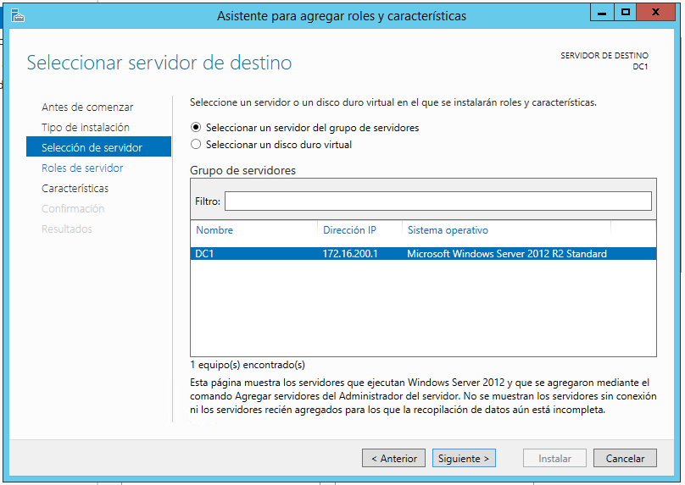
4.- Instalación de un servicio de directorio en los distintos S.O. que lo soportan.
WINDOWS 2012

Slide 44
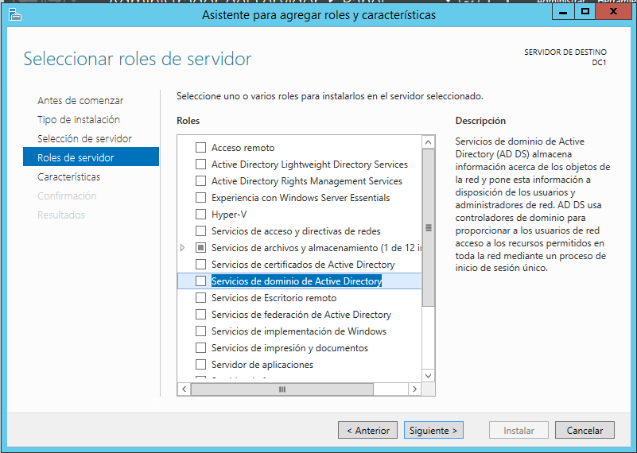
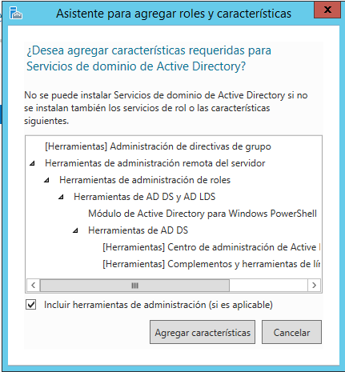
4.- Instalación de un servicio de directorio en los distintos S.O. que lo soportan.
WINDOWS 2012

Slide 45
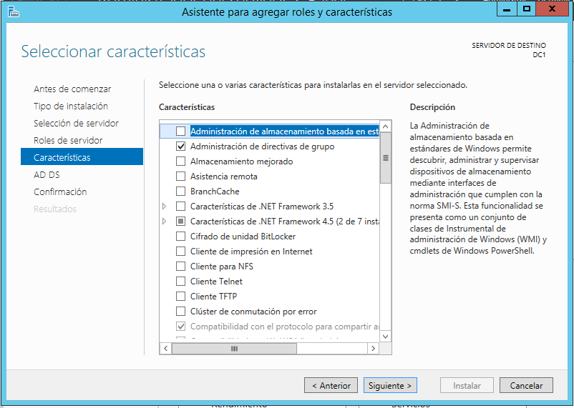
4.- Instalación de un servicio de directorio en los distintos S.O. que lo soportan.
WINDOWS 2012

Slide 46
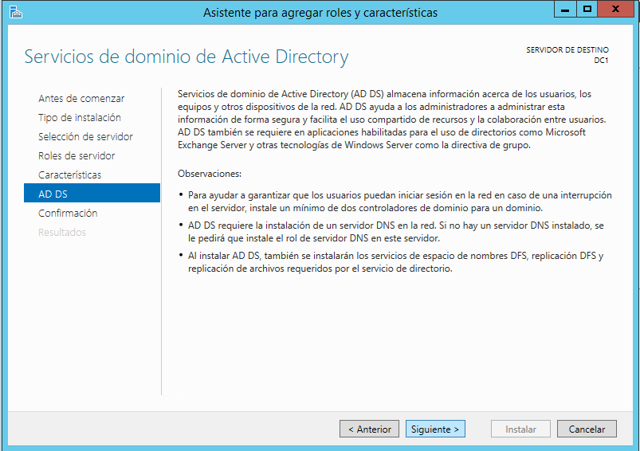
4.- Instalación de un servicio de directorio en los distintos S.O. que lo soportan.
WINDOWS 2012

Slide 47
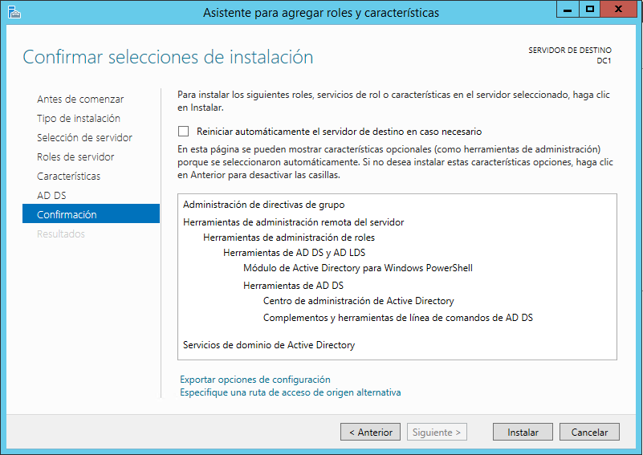
4.- Instalación de un servicio de directorio en los distintos S.O. que lo soportan.
WINDOWS 2012

Slide 48
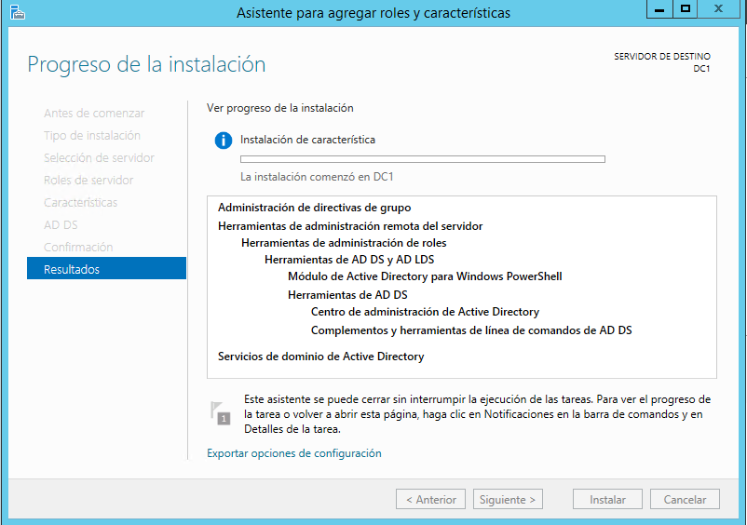
4.- Instalación de un servicio de directorio en los distintos S.O. que lo soportan.
WINDOWS 2012

Slide 49
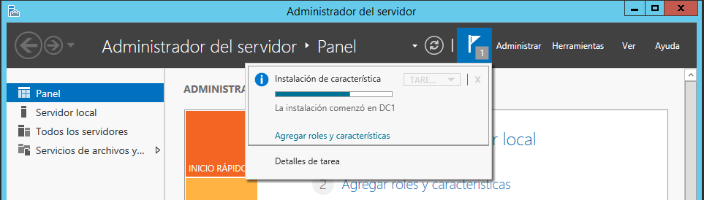
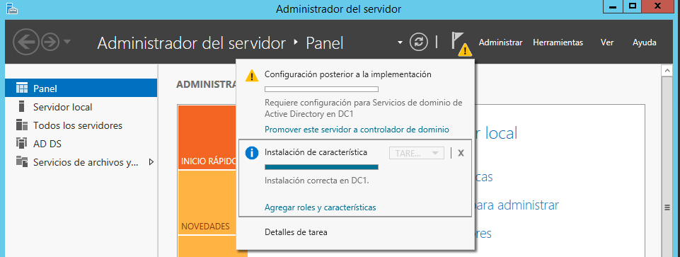
4.- Instalación de un servicio de directorio en los distintos S.O. que lo soportan.
WINDOWS 2012

Slide 50
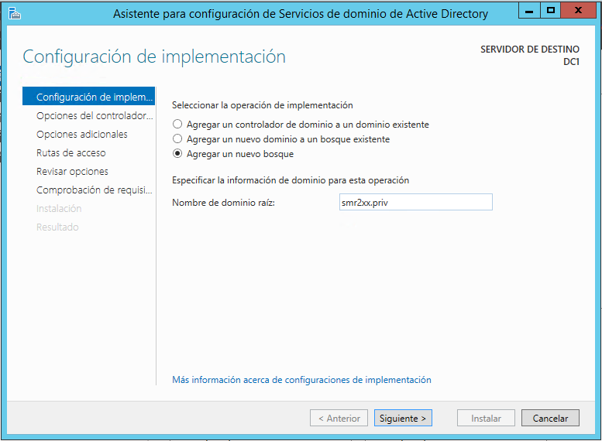
4.- Instalación de un servicio de directorio en los distintos S.O. que lo soportan.
WINDOWS 2012

Slide 51
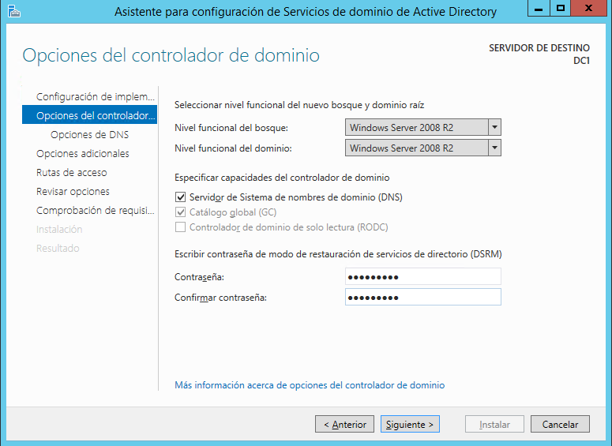
4.- Instalación de un servicio de directorio en los distintos S.O. que lo soportan.
WINDOWS 2012

Slide 52
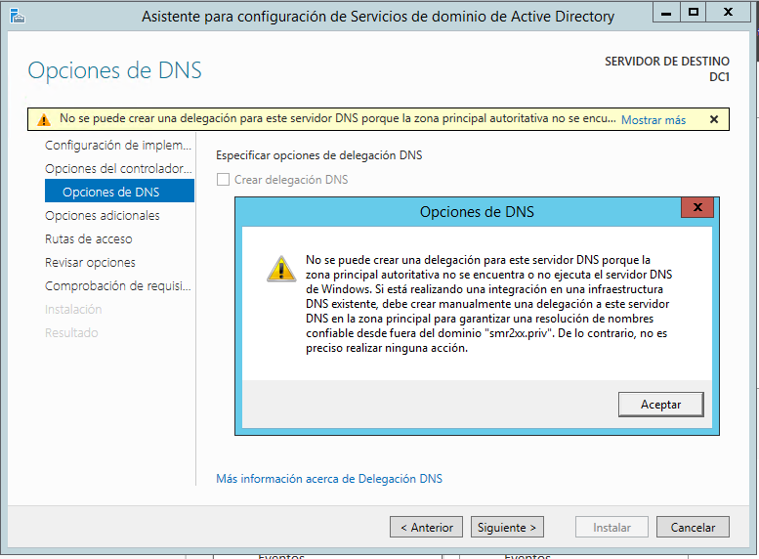
4.- Instalación de un servicio de directorio en los distintos S.O. que lo soportan.
WINDOWS 2012

Slide 53
4.- Instalación de un servicio de directorio en los distintos S.O. que lo soportan.
WINDOWS 2012

Slide 54
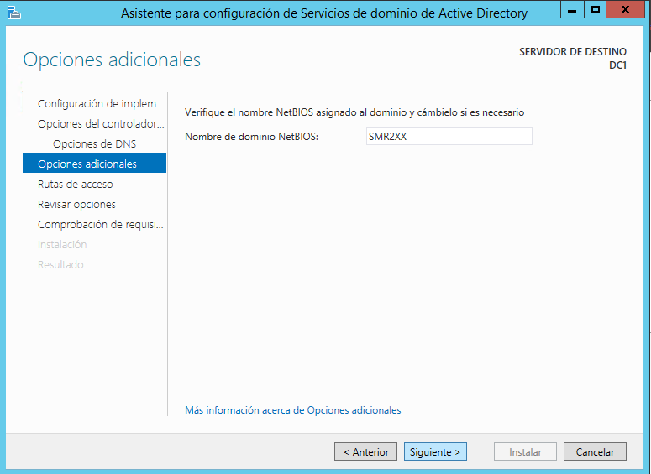
4.- Instalación de un servicio de directorio en los distintos S.O. que lo soportan.
WINDOWS 2012

Slide 55
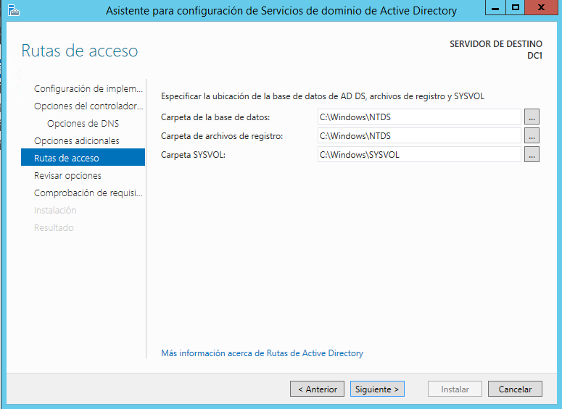
4.- Instalación de un servicio de directorio en los distintos S.O. que lo soportan.
WINDOWS 2012

Slide 56
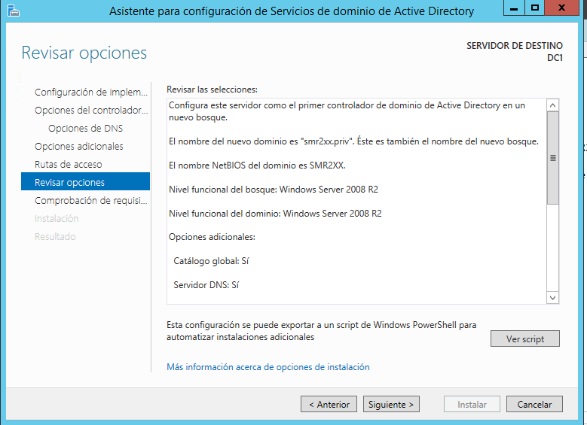
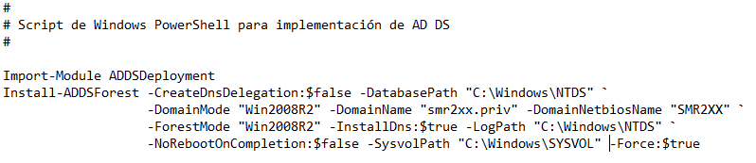
4.- Instalación de un servicio de directorio en los distintos S.O. que lo soportan.
WINDOWS 2012

Slide 57
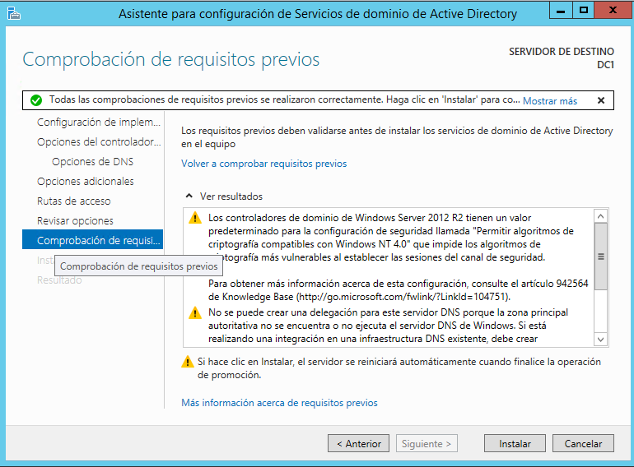
4.- Instalación de un servicio de directorio en los distintos S.O. que lo soportan.
WINDOWS 2012

Slide 58
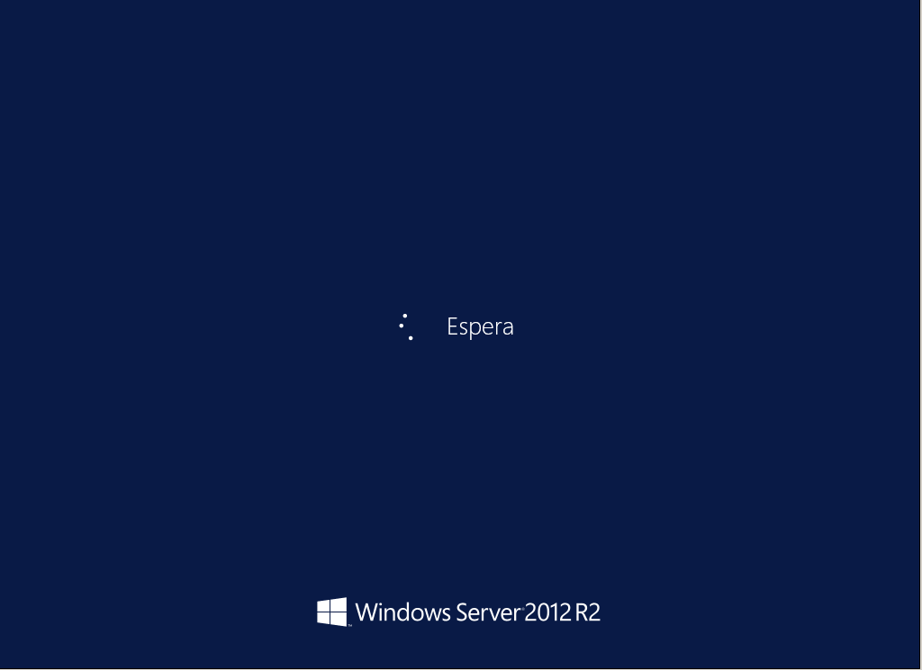
4.- Instalación de un servicio de directorio en los distintos S.O. que lo soportan.
WINDOWS 2012

Slide 59
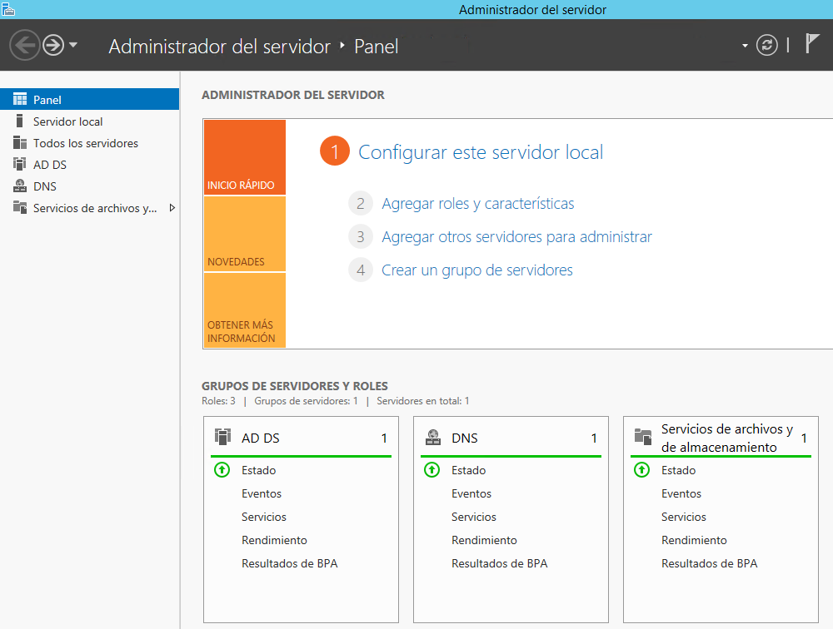
4.- Instalación de un servicio de directorio en los distintos S.O. que lo soportan.
WINDOWS 2012

Slide 60
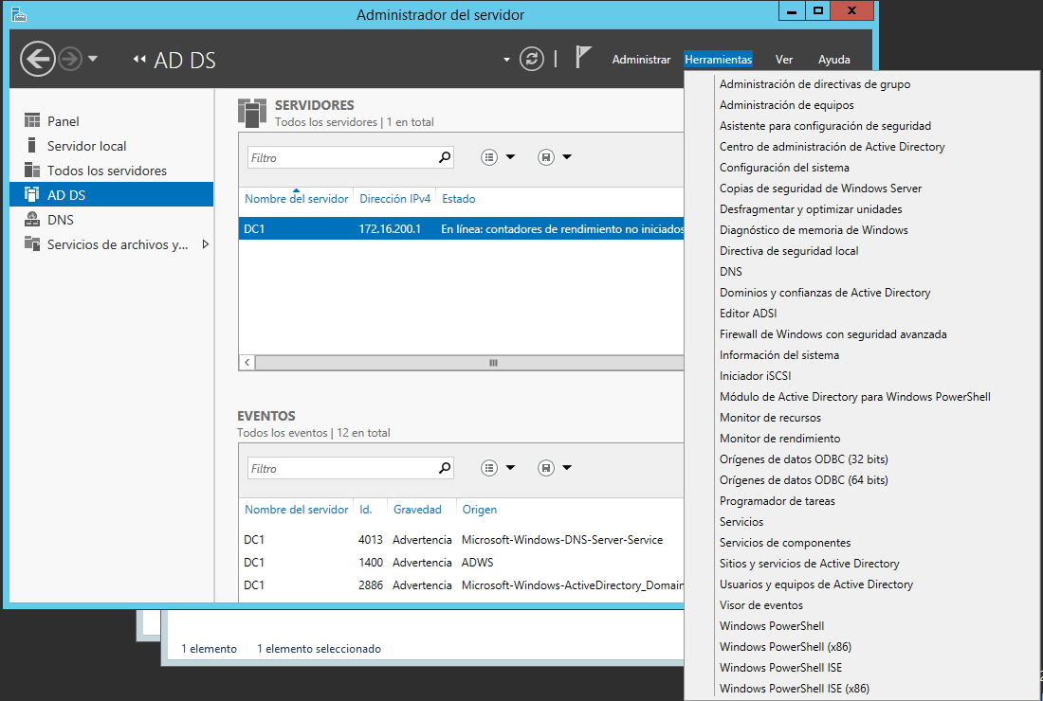
4.- Instalación de un servicio de directorio en los distintos S.O. que lo soportan.
WINDOWS 2012: añadimos un usuario (1)

Slide 61
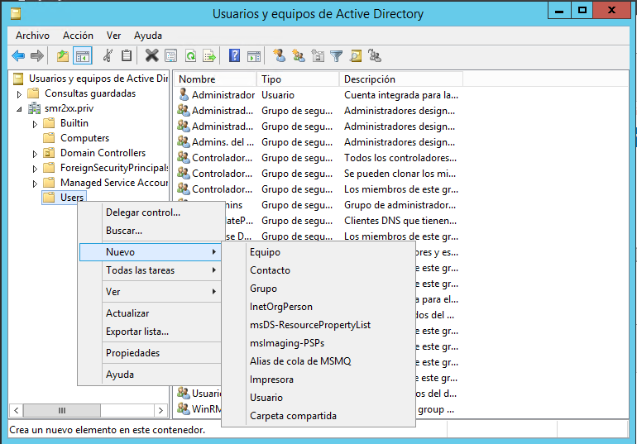
4.- Instalación de un servicio de directorio en los distintos S.O. que lo soportan.
WINDOWS 2012: añadimos un usuario (2)

Slide 62
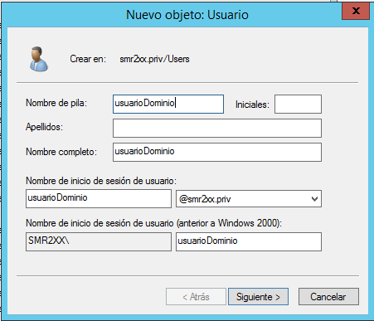
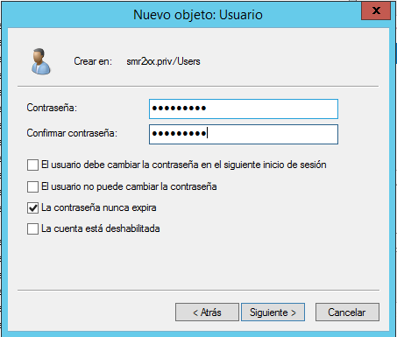
4.- Instalación de un servicio de directorio en los distintos S.O. que lo soportan.
WINDOWS 2012: añadimos un usuario (3)

Slide 63
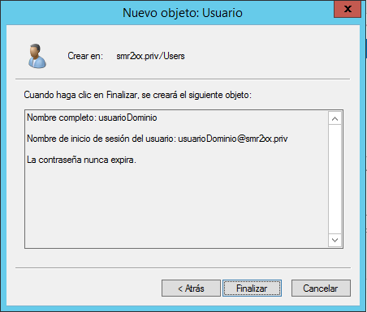
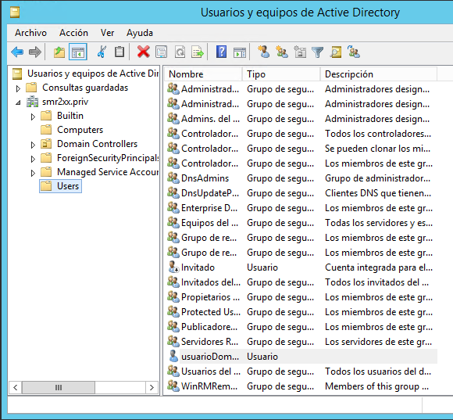
4.- Instalación de un servicio de directorio en los distintos S.O. que lo soportan.
WINDOWS 2012: añadimos un usuario (4)

Slide 64
4.- Instalación de un servicio de directorio en los distintos S.O. que lo soportan.
WINDOWS 10 – Tech Preview como cliente
1.- Cambiamos el nombre de equipo (reinicio)
2.- Aseguramos que la DNS apunte al controlador de dominio
opción A: modificar DHCP e incorporar DNS del DC.
opción B: modificar DNS cliente poniendo DNS del DC .
3.- Incorporar equipo al dominio y reiniciar.

Slide 65
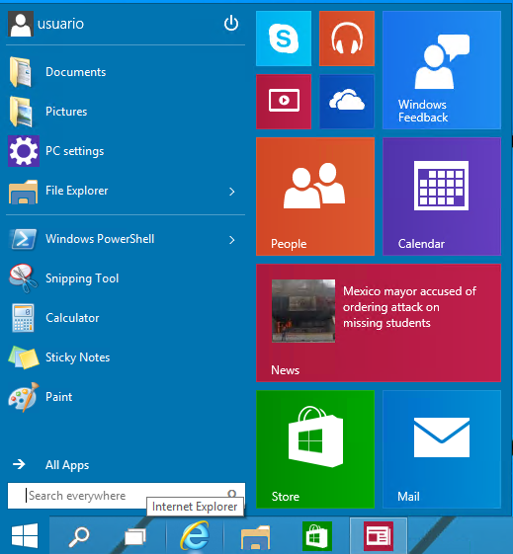
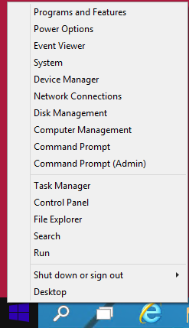
4.- Instalación de un servicio de directorio en los distintos S.O. que lo soportan.
WINDOWS 2010 – Technical Preview
(Botón izquierdo)
(Botón derecho)

Slide 66
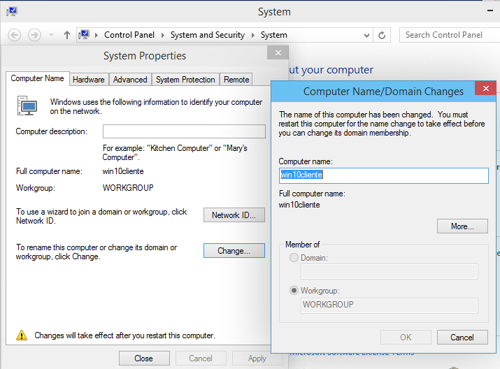
4.- Instalación de un servicio de directorio en los distintos S.O. que lo soportan.
WINDOWS 10 – Tech Preview como cliente
1.- Cambiamos el nombre de equipo (reinicio)
(Botón derecho)

Slide 67
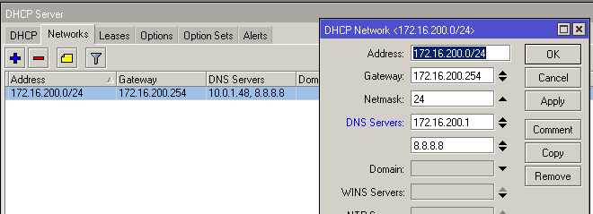
4.- Instalación de un servicio de directorio en los distintos S.O. que lo soportan.
WINDOWS 10 – Tech Preview como cliente
2.- Aseguramos que la DNS apunte al controlador de dominio
opción A: modificar DHCP
Aplicamos, y forzamos la renovación de ip en cliente
ipconfig /release
ipconfig /renew

Slide 68

4.- Instalación de un servicio de directorio en los distintos S.O. que lo soportan.
WINDOWS 10 – Tech Preview como cliente
2.- Aseguramos que la DNS apunte al controlador de dominio
opción B: modificar DNS cliente poniendo DNS del DC.

Slide 69

4.- Instalación de un servicio de directorio en los distintos S.O. que lo soportan.
WINDOWS 10 – Tech Preview como cliente
2.- Aseguramos que la DNS apunte al controlador de dominio
Comprobamos que es capaz de resolver el nombre del dominio (nslookup) y que existe comunicación con el DC (ping). Abrimos una consola (cmd ó powershell):

Slide 70

4.- Instalación de un servicio de directorio en los distintos S.O. que lo soportan.
WINDOWS 10 – Tech Preview como cliente
3.- Incorporar equipo al dominio y reiniciar.
(Botón derecho)

Slide 71




4.- Instalación de un servicio de directorio en los distintos S.O. que lo soportan.
WINDOWS 10 – Tech Preview como cliente
3.- Incorporar equipo al dominio y reiniciar (2).

Slide 72




4.- Instalación de un servicio de directorio en los distintos S.O. que lo soportan.
WINDOWS 10 – Tech Preview como cliente
4.- Entramos en el cliente con la credencial del dominio (usuarioDominio@smr2xx.priv)

Slide 73

4.- Instalación de un servicio de directorio en los distintos S.O. que lo soportan.
WINDOWS 10 – Tech Preview como cliente

Slide 74


4.- Instalación de un servicio de directorio en los distintos S.O. que lo soportan.
WINDOWS 2012

Slide 75

4.- Instalación de un servicio de directorio en los distintos S.O. que lo soportan.
WINDOWS 2012

Slide 76
4.- Instalación de un servicio de directorio en los distintos S.O. que lo soportan.
Ubuntu server 14.04
Hecho en clase (23/10).
Tarea 5 – Powerpoint con todos los pasos de instalación del dominio freeSMR2xx.tarea en un Ubuntu Server 14.04
Tope entrega 28 octubre 2014

Slide 77
4.- Instalación de un servicio de directorio en los distintos S.O. que lo soportan.
Ubuntu server 14.04 como DC
1º) Actualizar repositorios Ubuntu
2º) Cambiamos el nombre al equipo:
3º) Establecer ips estáticas
4º) Instalar el servicio NTP
5º) Instalamos Samba4 (compilando)
6º) Construimos el dominio
7º) Configurar registro de dns de clientes
8º) Instalamos Kerberos
9º) Chequeo de recursos compartidos.
10º) Chequeo de logueo de administrator en dominio
11º) Arranque automático de samba
12º) Carpetas de usuarios
13º) Insertamos un equipo cliente al dominio
14º) Instalar RSAT para gestión de dominio desde windows.

Slide 78
4.- Instalación de un servicio de directorio en los distintos S.O. que lo soportan.
Ubuntu server 14.04
LINKS
http://waytoit.wordpress.com/2013/05/12/samba-4-controlador-active-directory-parte-1-de-3/
http://www.jadota.com/2013/01/installing-samba4-on-ubuntu-12-04/

Slide 79


4.- Instalación de un servicio de directorio en los distintos S.O. que lo soportan.
Ubuntu server 14.04
1º) Actualizar repositorios Ubuntu
sudo apt-get update
sudo apt-get upgrade
2º) Cambiamos el nombre al equipo:
sudo nano /etc/hostname ➔ ubuntuDC1
sudo nano /etc/hosts
3º) Establecer ips estáticas
sudo nano /etc/network/interfaces
sudo reboot now
auto lo
iface lo inet loopback
# The primary network interface
auto eth0
iface eth0 inet static
address 172.16.200.1
netmask 255.255.255.0
network 172.16.200.0
broadcast 172.16.200.255
gateway 172.16.200.254
dns-nameservers 10.0.1.48 8.8.8.8
dns-search red2xx.priv

Slide 80

4.- Instalación de un servicio de directorio en los distintos S.O. que lo soportan.
Ubuntu server 14.04
4º) Instalar el servicio NTP (Network Time Protocol) para asegurar que el equipo siempre tenga la hora correcta.
sudo apt-get install ntp
Reconfiguramos el fichero de ntp para indicar los servidores de hora externos
sudo nano /etc/ntp.conf
Reiniciamos servicio y actualizamos hora
sudo service ntp restart
(Escribir “date” para saber la hora)

Slide 81
4.- Instalación de un servicio de directorio en los distintos S.O. que lo soportan.
Ubuntu server 14.04
5º) Instalamos Samba4 (compilando a partir de sus fuentes)
a) Prerequisitos (librerias):
sudo apt-get install build-essential libacl1-dev python-dev libldap2-dev pkg-config gdb libgnutls-dev libreadline-dev libattr1-dev python-dnspython libpopt-dev libbsd-dev attr docbook-xsl libcups2-dev git
b) Descargamos la última versión de SAMBA de GIT:
sudo git clone git://git.samba.org/samba.git /usr/src/samba4/
(Ojo!: se usa el puerto 9418. Abrir firewall! Descarga: 232MiB)
c) Compilamos:
cd /usr/src/samba4
sudo ./configure --enable-debug
sudo make ⬅15min!
sudo make install

Slide 82
4.- Instalación de un servicio de directorio en los distintos S.O. que lo soportan.
Ubuntu server 14.04 5º) Instalamos Samba4 (compilando a partir de sus fuentes)
c) Añadimos la ruta de los binarios samba:
sudo nano /etc/sudoers
Al final de la línea Default secure_path= añadir:
:/usr/local/samba/sbin:/usr/local/samba/bin
Los incluimos en el path del sistema :
sudo nano /etc/environment
Al final de la línea PATH añadir:
:/usr/local/samba/sbin:/usr/local/samba/bin

Slide 83

4.- Instalación de un servicio de directorio en los distintos S.O. que lo soportan.
Ubuntu server 14.04
6º) Construimos el dominio
sudo /usr/local/samba/bin/samba-tool domain provision
--realm smr2xx.priv
--domain SMR2XX
--adminpass Usuario@1
--server-role=dc

Slide 84

4.- Instalación de un servicio de directorio en los distintos S.O. que lo soportan.
Ubuntu server 14.04
7º) Configuramos para que los clientes puedan actualizar su registro dns:
sudo nano /usr/local/samba/etc/smb.conf
Actualizamos las dns de la interfaz para que se apunten a si mismos
sudo nano /etc/network/intefaces
Reiniciamos:
sudo reboot now
Y arrancamos el servicio samba:
sudo /usr/local/samba/sbin/samba start

Slide 85

4.- Instalación de un servicio de directorio en los distintos S.O. que lo soportan.
Ubuntu server 14.04
7º) (continúa)
Comprobamos que funciona el servicio:
sudo host -t SRV _ldap._tcp.smr2xx.priv.
sudo host -t SRV _kerberos._tcp.smr2xx.priv.
sudo host -t A ubuntuDC1.smr2xx.priv.

Slide 86


4.- Instalación de un servicio de directorio en los distintos S.O. que lo soportan.
Ubuntu server 14.04
8º) Instalamos Kerberos
sudo apt-get install krb5-user
Probamos configurando la contraseña de administrator
sudo kinit administrator ← Usuario@1
OJO! Mayúsculas

Slide 87

4.- Instalación de un servicio de directorio en los distintos S.O. que lo soportan.
Ubuntu server 14.04
9º) Hacemos un chequeo de que los recursos compartidos para el dominio funcionan:
sudo /usr/local/samba/bin/smbclient -L localhost -U%

Slide 88

4.- Instalación de un servicio de directorio en los distintos S.O. que lo soportan.
Ubuntu server 14.04
10º) Hacemos un chequeo de que el administrator puede loguearse al dominio:
/usr/local/samba/bin/smbclient //localhost/netlogon -U 'administrator'

Slide 89

#! /bin/sh ### BEGIN INIT INFO # Provides: samba # Required-Start: $network $local_fs $remote_fs # Required-Stop: $network $local_fs $remote_fs # Default-Start: 2 3 4 5 # Default-Stop: 0 1 6 # Short-Description: start Samba daemons ### END INIT INFO # # Start/stops the Samba daemon (samba). # Adapted from the Samba 3 packages. # SAMBAPID=/var/run/samba/samba.pid # clear conflicting settings from the environment unset TMPDIR # See if the daemon and the config file are there test -x /usr/local/samba/sbin -a -r /usr/local/samba/etc/ || exit 0 . /lib/lsb/init-functions case "$1" in start) log_daemon_msg "Starting Samba 4 daemon" "samba" if ! start-stop-daemon --start --quiet --oknodo --exec /usr/local/samba/sbin/samba -- -D; then log_end_msg 1 exit 1 fi log_end_msg 0 ;; stop) log_daemon_msg "Stopping Samba 4 daemon" "samba" start-stop-daemon --stop --quiet --name samba $SAMBAPID # Wait a little and remove stale PID file sleep 1 if [ -f $SAMBAPID ] && ! ps h `cat $SAMBAPID` > /dev/null then # Stale PID file (samba was succesfully stopped), # remove it (should be removed by samba itself IMHO.) rm -f $SAMBAPID fi log_end_msg 0 ;; restart|force-reload) $0 stop sleep 1 $0 start ;; *) echo "Usage: /etc/init.d/samba {start|stop|restart|force-reload}" exit 1 ;; esac exit 0
4.- Instalación de un servicio de directorio en los distintos S.O. que lo soportan.
Ubuntu server 14.04
11º) Configuramos el arranque automático de samba:
sudo nano /etc/init.d/samba4
Cambiamos permisos y configuramos el script para que se ejecute al inicio:
sudo chmod 755 /etc/init.d/samba4 sudo update-rc.d samba4 defaults

Slide 90

12º) Configuraríamos carpetas de usuarios
EN OTRO TEMA!
13º) Insertamos un equipo Windows 7 en dominio.
Configuramos la DNS del Windows 7 para que apunte al controlador del dominio Ubuntu, y comprobamos que resuelve el dominio:

Slide 91


(Insertamos un equipo Windows 7 en dominio.)

Slide 92



(Insertamos un equipo Windows 7 en dominio.)

Slide 93

14º) Instalación de RSAT para gestión de dominio
EN OTRO TEMA!

Slide 94
Preparar en local (virtual box) una máquina Windows 2012 con un dominio smr2xx.priv

Slide 95
6. Creación de dominios.
6.0. – La problemática del SID.
6.1 . – Visión general de creación
6.2. – Creación de un 2º DC.
6.3 . – Crear un subdominio.
6.4 . – Crear nuevo árbol en bosque

Slide 96
6.- Creación de Dominios.
6.0 – La problemática del SID
Al usar máquinas virtuales clonadas se están utilizando máquinas con idéntico SID (Security Identifier -> Identificado de seguridad). Para obtenerlo:
(([wmi] ("Win32_userAccount.Domain='" + $env:COMPUTERNAME + "',Name='Administrador'")).SID).SubString(0,40)
Máquinas con idénticos SID bajo un mismo dominio suelen generar problemas. Especialmente:
Controladores de Dominio
Sistemas de ficheros
Solución: SYSPREP.

Slide 97



6.- Creación de Dominios.
6.0 – La problemática del SID (2)

Slide 98




6.- Creación de Dominios.
6.0 – La problemática del SID (3)

Slide 99
6.- Creación de Dominios.
6.0 – La problemática del SID (4)
Antes:
Tras SYSPREP:

Slide 100

6.- Creación de Dominios.
6.0 – La problemática del SID (y 5)
Otras formas de obtener el SID:
a) PsGetSid (de PsTools): http://technet.microsoft.com/en-us/sysinternals/bb897417.aspx
b) Usando whoami /user (y truncar el último guión -)

Slide 101




6.- Creación de Dominios.
6.1 – Visión general de creación
Un bosque de un dominio (y 1 DC)
Un bosque de un dominio (y 2 DC)
Un bosque con 1 dominio,
y un subdominio.
(1 DC por cada uno)
Un bosque con 2 dominios
(y 1 DC por cada uno)

Slide 102


6.- Creación de Dominios.
6.1 – Visión general de creación (2)
Primer Dominio
(un dominio en un
bosque nuevo)
2ºDC en Primer Dominio
(controlador de
dominio adicional)

Slide 103


6.- Creación de Dominios.
6.1 – Visión general de creación (3)
Dominio secundario (subdominio)
(dominio que cuelga de
otro en un mismo
bosque, y mismo árbol)
Dominio de árbol
(dominio en el mismo
bosque pero nuevo
árbol)

Slide 104
6.- Creación de Dominios.
6.2 – Creación de un 2º DC
Un bosque de un dominio (y 1 DC)
Un bosque de un dominio (y 2 DC)
Un bosque con 1 dominio,
y un subdominio.
(1 DC por cada uno)
Un bosque con 2 dominios
(y 1 DC por cada uno)

Slide 105

6.- Creación de Dominios.
6.2 – Creación de un 2º DC (2)
PREVIO:
- SYSPREP si es máquina clonada
- Establecer nombre del equipo (DC2)
- Establecer direccionamiento estático, con DNS apuntando a DC1
- Agregar Rol Active Directory

Slide 106


Slide 107


Slide 108


Slide 109


Slide 110


Slide 111


Slide 112


Slide 113
# Script de Windows PowerShell para implementación de AD DS
Import-Module ADDSDeployment
Install-ADDSDomainController `
-NoGlobalCatalog:$false `
-CreateDnsDelegation:$false `
-Credential (Get-Credential) `
-CriticalReplicationOnly:$false `
-DatabasePath "C:\Windows\NTDS" `
-DomainName "smr2xx.priv" `
-InstallDns:$true `
-LogPath "C:\Windows\NTDS" `
-NoRebootOnCompletion:$false `
-SiteName "Default-First-Site-Name" `
-SysvolPath "C:\Windows\SYSVOL" `
-Force:$true

Slide 114

En las herramientas de administración del controlador de dominio podemos ver que ahora hay dos:

Slide 115

En cada controlador de dominio, tenemos una conexión a los servicios del Directorio Active.
Automática y periódicamente, los distintos DC replican su información.
Podemos forzar una sincronización desde los “Sitios y servicios de active Directory”

Slide 116

Automáticamente:

Slide 117

Configuración final (ajustar DNS!)

Slide 118
77
CONFIGURACIÓN IPs en DCs: Reenviadores
Reenviadores:
10.0.1.48
8.8.8.8
172.16.2xx.2
Reenviadores:
10.0.1.48
8.8.8.8
172.16.2xx.1

Slide 119


0
Reenviadores DNSs en DCs

Slide 120
Instalar y configurar un 2º controlador de dominio.
Aseguraros que el SID es nuevo!.
Aseguraros que el DNS del nuevo DC incluye al primer DC
Comprobar que realmente los dos funcionan haciendo que el cliente se conecte a uno y a otro (apagando el otro y el uno respectivamente!).
Deberás asegurarte que el DNS del cliente incluye al DC2.
Crear un usuario nuevo en el dominio y apagar los DC
Verás como los usuarios que ya usaste entran.
Verás como el usuario nuevo… no entra! (hasta encender un DC)

Slide 121

Para desinstalar el controlador de dominio secundario:
http://technet.microsoft.com/en-us/library/jj574104.aspx

Slide 122


Slide 123


Slide 124

OJO! : NO hay que forzar la eliminación!

Slide 125


Slide 126


Slide 127


Slide 128


Slide 129


Slide 130

POSIBLE ERROR!!!!!: si se configura el desmontaje “forzando la eliminación” se realiza el borrado sólo en el 2º DC, no en el 1º DC.
En inglés se entiende mejor el problema:

Slide 131

Si desmontamos controlador (demoting) con la anterior configuración, nos encontraremos que en el DC1 nada ha cambiado.

Slide 132
6.- Creación de Dominios.
6.3 – Creación de un subdominio
Un bosque de un dominio (y 1 DC)
Un bosque de un dominio (y 2 DC)
Un bosque con 1 dominio,
y un subdominio.
(1 DC por cada uno)
Un bosque con 2 dominios
(y 1 DC por cada uno)

Slide 133
6.- Creación de Dominios.
6.3 – Creación de subdominio
PREVIO:
- SYSPREP si es máquina clonada
- Establecer nombre del equipo (DC2)
- Establecer direccionamiento estático, con DNS apuntando a DC1
- Agregar Rol Active Directory

Slide 134

6.- Creación de Dominios.
6.3 – Creación de subdominio

Slide 135

6.- Creación de Dominios.
6.3 – Creación de subdominio

Slide 136

6.- Creación de Dominios.
6.3 – Creación de subdominio

Slide 137

6.- Creación de Dominios.
6.3 – Creación de subdominio

Slide 138



6.- Creación de Dominios.
6.3 – Creación de subdominio

Slide 139

6.- Creación de Dominios.
6.3 – Creación de subdominio

Slide 140


6.- Creación de Dominios.
6.3 – Creación de subdominio

Slide 141



6.- Creación de Dominios.
6.3 – Creación de subdominio
¿Cómo se demuestra que está configurado el subdominio? A través de las distintas herramientas de gestión (estructura lógica):

Slide 142

6.- Creación de Dominios.
6.3 – Creación de subdominio
Desde la estructura física también se ve:

Slide 143



6.- Creación de Dominios.
6.3 – Creación de subdominio
Desmontamos:

Slide 144





Slide 145
6.- Creación de Dominios.
6.2 – Creación de nuevo árbol en bosque
Un bosque de un dominio (y 1 DC)
Un bosque de un dominio (y 2 DC)
Un bosque con 1 dominio,
y un subdominio.
(1 DC por cada uno)
Un bosque con 2 dominios
(y 1 DC por cada uno)

Slide 146
6.- Creación de Dominios.
6.2 – Creación de nuevo árbol en bosque
OJO: No es es lo mismo
Dos bosques, con un arbol de un dominio
cada uno.
Un bosque con 2 dominios
(y 1 DC por cada uno)

Slide 147
6.- Creación de Dominios.
6.3 – Creación de un nuevo árbol en el bosque
PREVIO:
- SYSPREP si es máquina clonada
- Establecer nombre del equipo (DC2)
- Establecer direccionamiento estático, con DNS apuntando a DC1
- Agregar Rol Active Directory

Slide 149


Slide 150


Slide 151





Slide 152




¿Cómo se demuestra que está configurado el subdominio? A través de las distintas herramientas de gestión (estructura lógica):

Slide 153

Desmontando:

Slide 154


Slide 155


Slide 156


Slide 157


Slide 158
FALLA!

Slide 159


8. Creación de relaciones de confianza entre dominios
Una confianza entre dominios es una relación que se establece entre dominios y que permite a los usuarios de un dominio ser autenticados por un controlador de dominio de otro dominio.
Todas las relaciones de confianza entre dominios tienen lugar entre dos dominios: el dominio que confía y el dominio en el que se confía.

Slide 160
Relaciones de confianza.
Para que dos dominios puedan establecer una relación de confianza, es necesario que funcione la resolución de nombres de ambos dominios en ambos dominios.
Ejemplo:
Partimos de dos dominios recien montados: smr2xx.priv y EnConfianza.priv
Son dominios independientes, pero visibles:
Por comodidad les pondremos bajo la misma red (en producción se habilitarían pasarelas de comunicación VPN).
OBJETIVO:
Que usuarios de EnConfianza.priv utilicen una carpeta compartida del dominio smr2xx.priv

Slide 161




Slide 162

Configurados los DNS, en DC1.smr2xx.priv, entramos en “Dominios y confianzas de AD”, y abrimos las propiedades del dominio, pestaña confianzas:

Slide 163

Pulsamos NUEVA CONFIANZA para iniciar el asistente:

Slide 164

Indicamos el dominio en el que vamos a confiar
ATENCION: Si el DNS no está configurado para resolver también en el servidor DNS del nuevo dominio a confiar, éste paso fallará!.

Slide 165

Indicamos que queremos confiar dentro del mismo bosque:

Slide 166


Slide 167


Slide 168


Slide 169


Slide 170


Slide 171


Slide 172


Slide 173


Slide 174

7

Slide 175


Slide 176



Slide 177

Comprobar que en dominio original podeis compartir una carpeta a un usuario del dominio confiado.
Meter un equipo cliente en cada dominio:

Slide 178




Accediendo desde un cliente smr2xx.priv con un usuario de EnConfianza.priv:

Slide 179



Desmontando confianza:

Slide 180





Slide 181
7.-Objetos que administra un dominio: usuarios globales, grupos y equipos entre otros.
Mediante la herramienta “Usuarios y equipos de Active Directory” podemos gestionar la creación de usuarios.
Normalmente agruparemos los usuarios en “grupos” para facilitar su gestión (permisos).
(Se profundizará este punto en el tema siguiente)

Slide 182




Creación de un usuario.

Slide 183


Objetos que administra un dominio: usuarios globales, grupos y equipos entre otros.
GRUPOS
Un grupo es una recopilación de cuentas de usuario y de equipo, contactos y otros grupos que se pueden administrar como una unidad individual.
Los usuarios y los equipos que pertenecen a un grupo determinado se designan miembros del grupo.

Slide 184


Objetos que administra un dominio: usuarios globales, grupos y equipos entre otros.
EQUIPOS
En el active directory se distinguen 2 tipos: computers, y domain computers.
Normalmente se agrupan los equipos (en OU’s)para aplicarles políticas de grupo específicas.

Slide 185

Objetos que administra un dominio: usuarios globales, grupos y equipos entre otros.
EQUIPOS
Normalmente se agrupan los equipos (en OU’s)para aplicarles políticas de grupo específicas.

Slide 186
9 Creación de agrupaciones de elementos:
Grupos
(vistos en el punto anterior. Se profundiza en el siguiente tema)
Unidades Organizativas
(vistas en la estructura lógica)

Slide 187
Tarea de Repaso: Bosque

Slide 188
Anexo I - Limpieza de Metadatos en demoprociones fallidas.
Cuando un DC se ha roto, o no se ha podido depromocionar (eliminarle como controlador de dominio), es necesario eliminarle del dominio realizando una limpieza de metadatos en el dominio.
Se puede hacer de forma gráfica o por comandos.

Slide 189



Anexo I - Limpieza de Metadatos en demoprociones fallidas.
Ejemplo: Tenemos un dominio con dos DC. Vamos a forzar el borrado de uno (sin comunicarselo al otro), y luego vamos a limpiarlo. Situación de partida:
Paso 0: Quitamos el 2ºDC sin avisar al primero
Forzamos la “despromoción” sin indicárselo al principal (estamos emulando una posible pérdida de comunicación)

Slide 190



Anexo I - Limpieza de Metadatos en demoprociones fallidas.
Tras la despromoción fallida, tendremos el DCB fuera del dominio, pero sin que el dominio (en DCA) lo sepa:
En DCA podemos ver: En DCB por el contrario:
Limpieza de datos mediante GUI
1) Abrimos “Sitios y servicios de Active Directory” -> Servers, escogemos los “NTDS Settings” del DC que ha caído, y pulsamos eliminar (confirmando):

Slide 191




Slide 192



Anexo I - Limpieza de Metadatos en demoprociones fallidas.
Limpieza de datos mediante GUI
2) Abrimos “Usuarios y Equipos de Active Directory” y eliminamos (si estuviera) el DCB del apartado controladores de dominio:
3) Volvemos a “Sitios y servicios de Active Directory” y borramos el servidor DCB
Proceso finalizado ok!
http://technet.microsoft.com/library/cc816907%28WS.10%29.aspx

Slide 193


Anexo I - Limpieza de Metadatos en demoprociones fallidas.
Ejemplo2: Tenemos un dominio con un subdominio. Apagamos el subdominio (simulando rotura) e intentamos limpiarlo en el dominio principal
Paso 0: Quitamos el 2ºDC sin avisar al primero
Forzamos la depromoción sin indicarselo al principal (estamos emulando una posible pérdida de comunicación)

Slide 194

Anexo I - Limpieza de Metadatos en demoprociones fallidas.
Limpieza de datos mediante GUI
1) Abrimos “Sitios y servicios de Active Directory” -> Servers, escogemos los “NTDS Settings” del DC que ha caído, y pulsamos eliminar (confirmando):
http://technet.microsoft.com/library/cc816907%28WS.10%29.aspx

Slide 195




Slide 196

Esto no tendría que aparecer….

Slide 197

Previo: averiaguarmos en fqdn del server:

Slide 198


Anexo I - Limpieza de Metadatos en demoprociones fallidas.
B) Eliminación vía CONSOLA
1) Abrimos “Sitios y servicios de Active Directory” -> Servers, escogemos los “NTDS Settings” del DC que ha caído, y pulsamos eliminar (confirmando):
ntdsutil
metadata cleanup
remove selected server [fqdn]
http://technet.microsoft.com/library/cc816907%28WS.10%29.aspx

Slide 199



